Slide 1



Slide 2


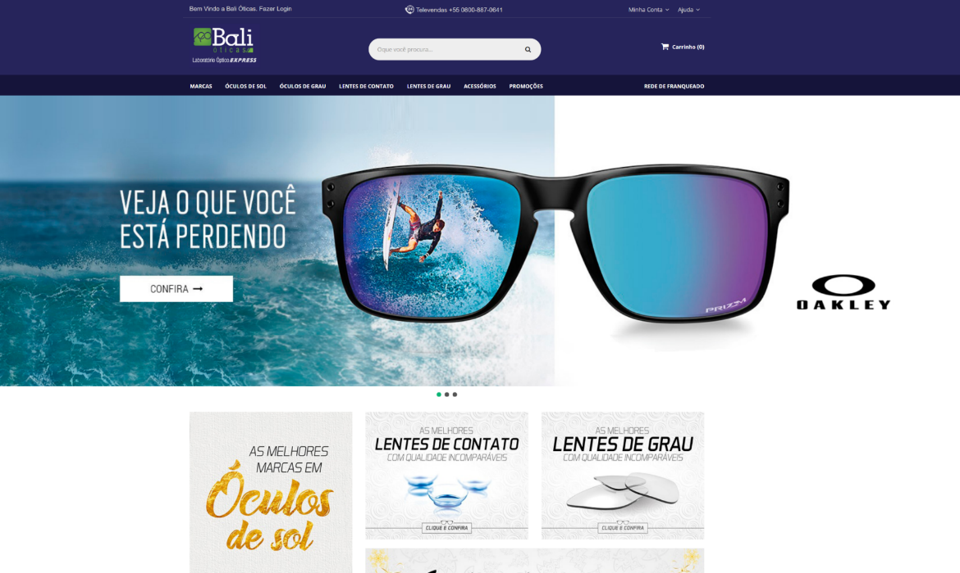
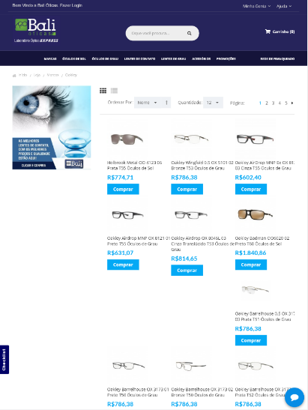
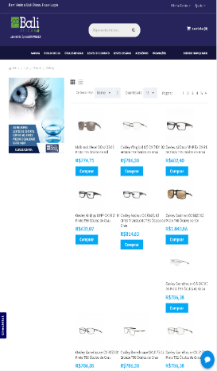
A Bali WEB franchising
CRIADA PARA EMPREENDEDORES QUE GOSTAM DE TRABALHAR COM MAIOR FLEXIBILIDADE DE HORÁRIO E QUE PREFEREM EMPREENDER DENTRO DO UNIVERSO ONLINE.
– Como toda boa e grande empresa a Bali Óticas lança-se ao mundo virtual implantando seu e-commerce.

Slide 3


A web franquia
Caso este seja o modelo de negócio que você procura, basta você se preocupar em vender, o resto a gente cuida pra você! Confira a seguir:
Notes:
No slide master

Slide 4

1º
PRIMEIRO
VOCÊ TERÁ A SUA DISPOSIÇÃO UM E-COMMERCE COMPLETO COM AS MARCAS DE ÓCULOS MAIS DESEJADAS DO MUNDO!

Slide 5



PODERÁ COMERCIALIZAR
AS PRINCIPAIS MARCAS DE LENTES OFTÁLMICAS DO
SEGMENTO ÓPTICO
2º
SEGUNDO
LENTES DE GRAU
LENTES SOLARES
LENTES DE CONTATO

Slide 6

3º
TERCEIRO
MAIS DE 40 TIPOS DE
LENTES DE CONTATO
MAIS DE 200 TIPOS DE LENTES DE GRAU
OS MAIS DIVERSOS
ACESSÓRIOS PARA ÓCULOS
MARCAS
Johnson & Johnson
Zeiss
Baush & Lomb
Coopervision
Solótica
Alcon -Novartis
TIPOS
Multifocais
Regressivos
Lentes ocupacionais
Bifocais
Visão simples
Lentes solares
MATERIAIS
Trivex
Médio indice
Alto índice
Policarbonato
Resina
BENEFÍCIOS
Polarizadas
Transitions
Antireflexo
Vídeo Filter
Night drive
MARCAS
Essilor
Hoya
Zeiss
BSV.SA
ACESSÓRIOS
Kit de higienização
Flanelas de micro fibra importadas
Soluções para limpeza de lentes de contato
Estojo personalizados para lentes de contato

Slide 7


Um e-commerce completo sem burocracia nenhuma!
4º
QUARTO
Você NÃO PRECISA
SE PREOCUPAR com as partes complexas
Separamos os pedidos
Emitimos as notas fiscais
Embalamos os produtos
E Enviamos para os
seus clientes
Ou seja, cuidaremos de tudo do começo ao fim para você.

Slide 8


5º
QUINTO
SEU GANHO É COMPLETAMENTE líquido E
LIVRE DE TODAS AS DESPESAS ABAIXO:
Água e Luz
Telefone
Aluguel
Impostos
Folha de pagamento Material de escritório
Compras
Estoque de produtos
Funcionários
Duplicatas a pagar
Material de limpeza
Armazenagem

Slide 9

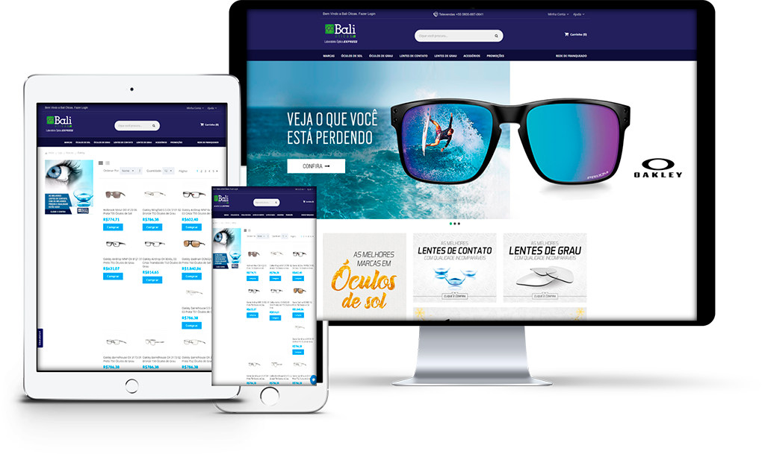
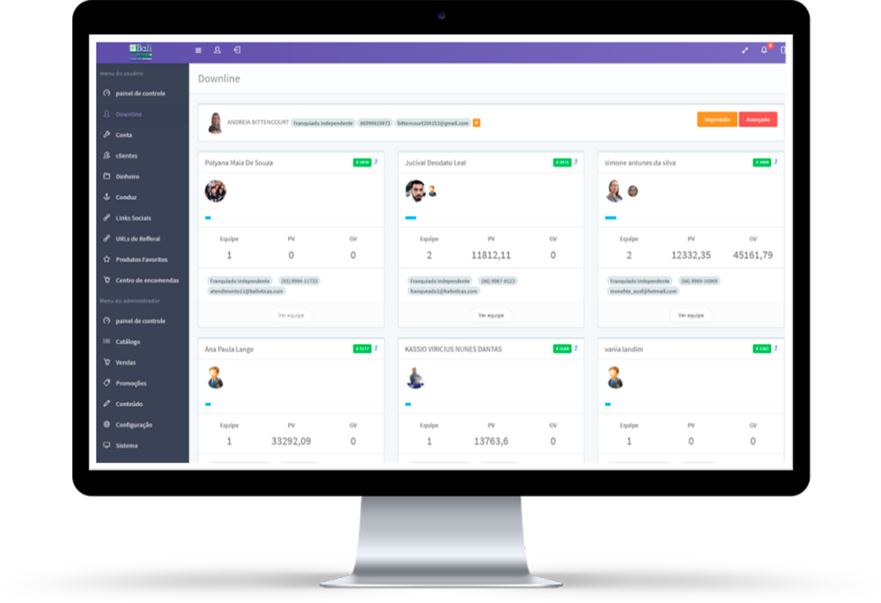

6º
SEXTO
você terá A SUA DISPOSIÇÃO FERRAMENTAS INOVADORAS PARA PODER COMERCIALIZAR TODOS OS PRODUTOS descritos
E-COMMERCE
BALI CONNECT
E-COMMERCE COMPLETO DESENVOLVIDO AMPLAMENTE PENSADO PARA O AUMENTO DE SUAS VENDAS ONLINE.
ESTE É SEU ESCRITÓRIO VIRTUAL ONDE VOCÊ TERÁ EM TEMPO REAL O RELATÓRIO DE TODAS AS VENDAS PESSOAIS E DE SUA REDE DE NEGÓCIOS.

Slide 10

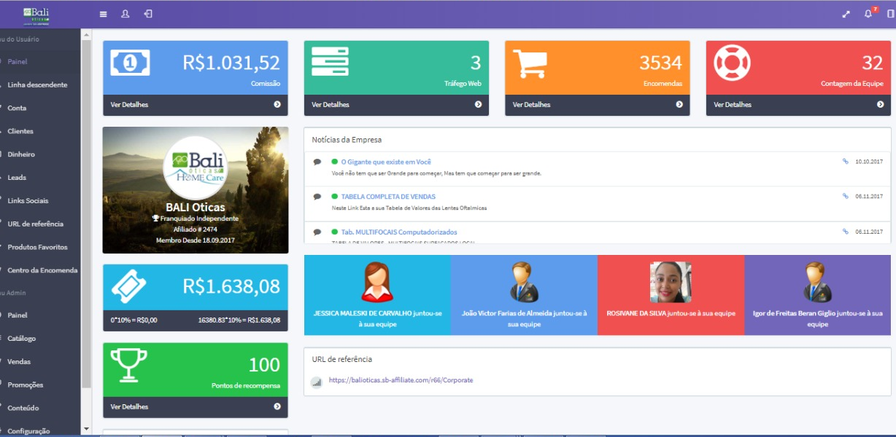
7º
SÉTIMO
CONHEÇA TODOS OS INDICADORES DO SEU ESCRITÓRIO VIRTUAL
Seu Nº Total de vendas de seu escritório
seu
Nº total de revendedores em sua rede
Sua
Comissão do mês anterior
Seu Tráfego web através de seu link
sua
Comissão do mês atual
Suas
Informações e manuais de operações
seus
Pontos de
recompensa
As Últimas pessoas cadastradas
na sua equipe
seu
Seu link de compartilhamento

Slide 11

ALÉM DE TUDO ISSO QUE VOCÊ JÁ VIU, AINDA TEMOS MUITO MAIS PARA VOCÊ EXPANDIR O SEU NEGÓCIO!
8º
OITAVO
OFEREÇA A SEUS CLIENTES SOLUÇÕES INOVADORAS, CONFIRA A SEGUIR:

Slide 12


9º
NONO
AGORA ALÉM DE VENDER PRODUTOS PELA INTERNET, VOCÊ AINDA PODERÁ MONTAR UMA EQUIPE DE VENDAS PARA GERIR!
Ou seja você poderá montar uma equipe de vendas para vender todos estes produtos listados, e ainda vender o que lhe apresentaremos a seguir!

Slide 13
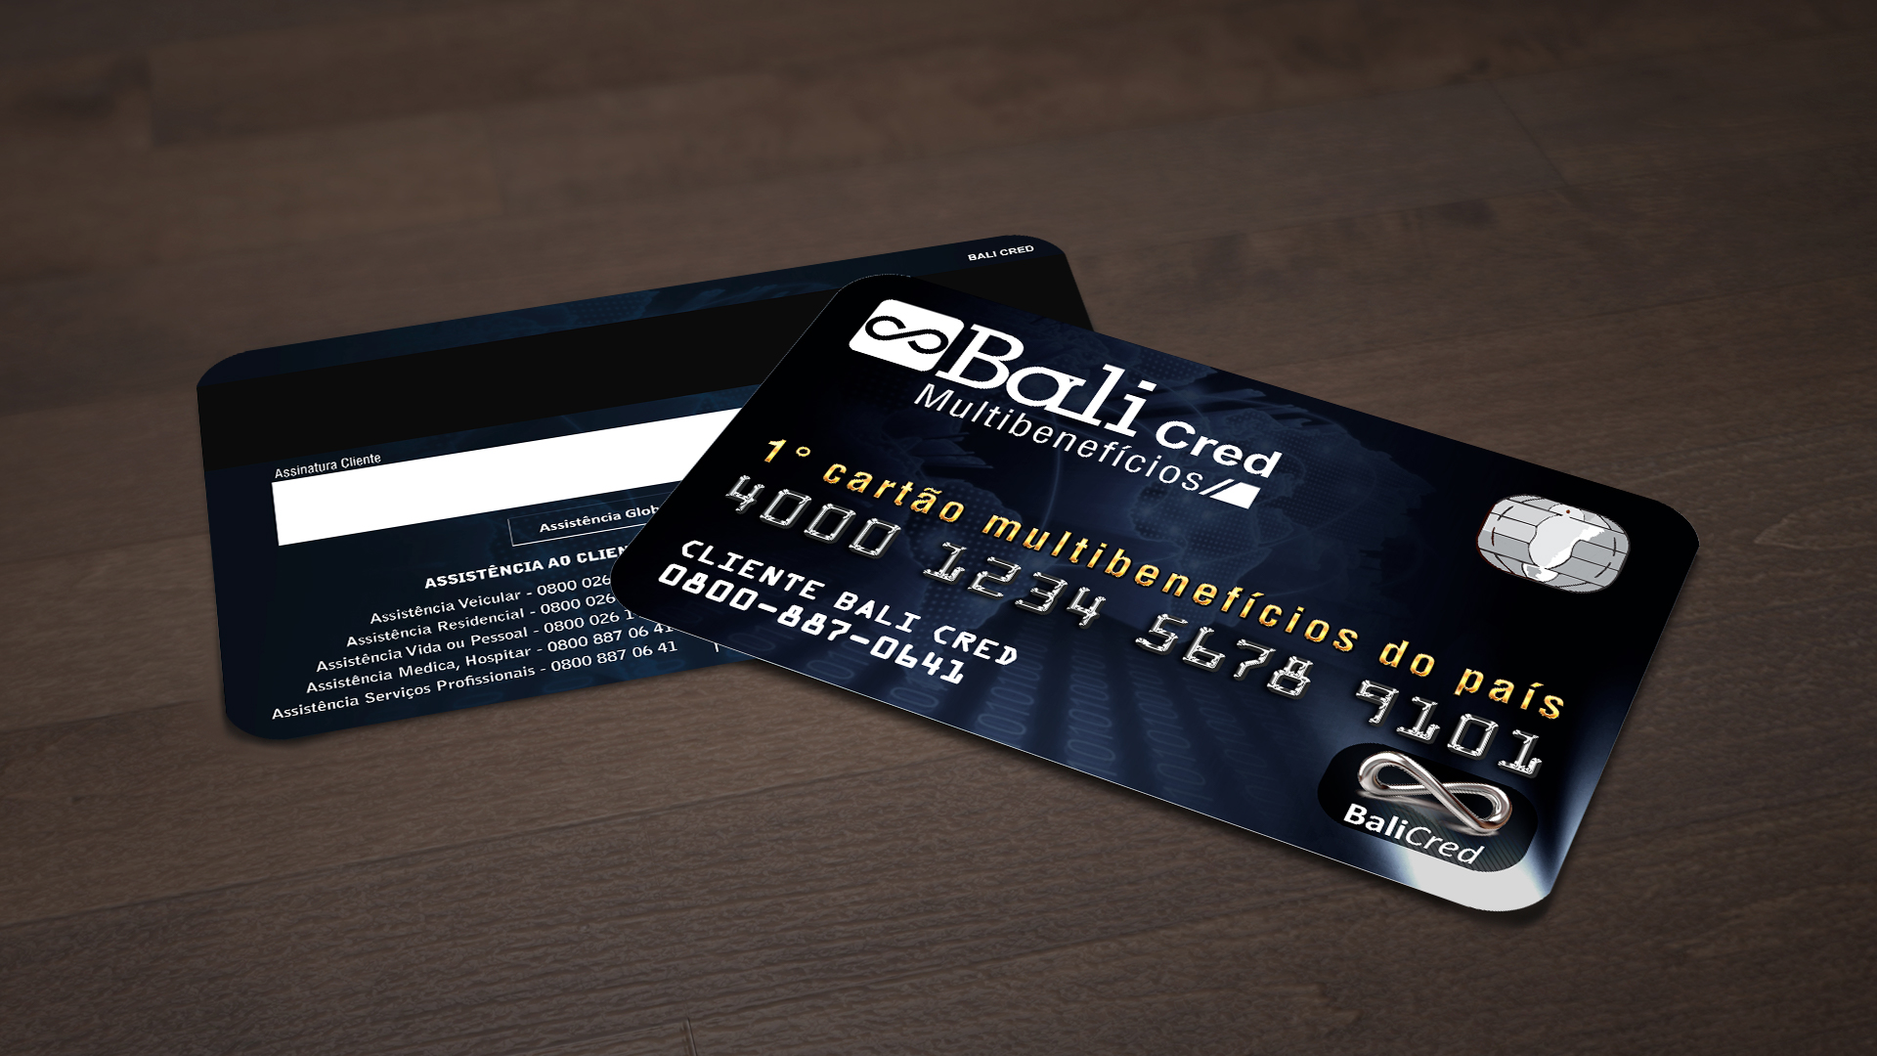

CONHEÇA O INOVADOR
BALICRED.
AQUI ESTÁ!
10º
DÉCIMA
Um produto totalmente inovador e funcional, que criamos pra facilitar e melhorar a vida tanto de quem usa o cartão, como também a de quem o comercializa. Entendendo que quem compra o nosso cartão, também pode comercializa-lo, e ganhar muito dinheiro com ele, além de benefícios como:

Slide 14





11º
DÉCIMA P.
Saúde
Exames
Consultas
Cirurgias
Exames gratuitos para você e toda família, contando também com descontos em várias clínicas especializadas.
Consultas com os melhores profissionais do Brasil, incluindo também desconto com diversos encargos medicos.
Encaminhamento de diversas cirurgias gratuítamente, contando com direcionamento e encargos com custo reduzido.

Slide 15



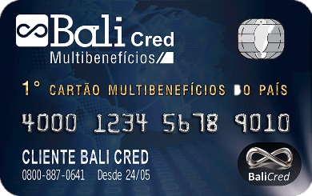
12º
DÉCIMA S.
#PREVENÇÃO
A saúde é um dádiva, a preservar é essencial.
Assistência Odontológica
Descontos em cirurgias, exames e manutenções e urgências gratuitas.
Desconto em Medicamentos
Diversos medicamentos que exigem investimento alto, com o BaliCred você terá descontos consideráveis.
Acessórios Médicos
Acessibilidade para aqueles que necessitam, vários acessórios que ajudam na locomoção e muito mais.
Parcelamento
Parcelamento em todos os procedimentos de saúde.
DMHO - Despesas médicas, hospitalares e odontológicas no valor de até R$ 1.000,00.

Slide 16




13º
DÉCIMA T.
Segurança
Segurança Patrimonial
Sistema de Alarme
Segurança do Trabalho
Conjunto de medidas de prevenção, adotadas a fim de garantir que as perdas patrimoniais de uma determinada pessoa ou organização sejam evitadas ou reduzidas.
Câmeras para monitoramento de sua Residência, Empresa e Comércio. Tecnologia líder mundial em Biometria Digital, Facial e Visual. Sistema de Alarme de. Incêndio
Tem objetivo de promover a proteção do trabalhador em seu local de trabalho, visando a redução de acidentes de trabalho e doenças ocupacionais.
Encargos a custos reduzidos em parceria com o Cartão BaliCred.

Slide 17





14º
DÉCIMA Q.
Transporte
Desconto Diversos
Serviço de Entrega
Convênios
Passagens e fretes em geral com tarifas reduzidas. Super descontos em Auto Escolas e muito mais.
Serviço de entrega completo. Entregas no menor tempo possível e rastreio completo.
Convênios com diversas empresas, inclusive com o Correios. Coleta de postagens a domicílio;
Encargos a custos reduzidos em parceria com o Cartão BaliCred.

Slide 18

Educação
15º
DÉCIMA Q.
Treinamentos e Bolsas
Bolsas e treinamentos gratuitos, tal como preparativos para o mercado de trabalho e pré’s vestibulares.
Cursos Profissionalizantes e Faculdades
Taxas reduzidas nas maiores faculdades, escolas e cursos do Brasil.

Slide 19



NÃO FIQUE A DERIVA!
Transporte Alternativo
Transportes para você e seu carro em casos de urgência, atendimento 24h.
Serviços Mecânicos
Troca de pneu furado ou avariado, chaveiros, pane seca e guarda veículos.
Envio e Lozalização de Peças
Em caso de quebra, nós localizamos e enviamos as peças necessárias para você.
16º
DÉCIMA S.

Slide 20


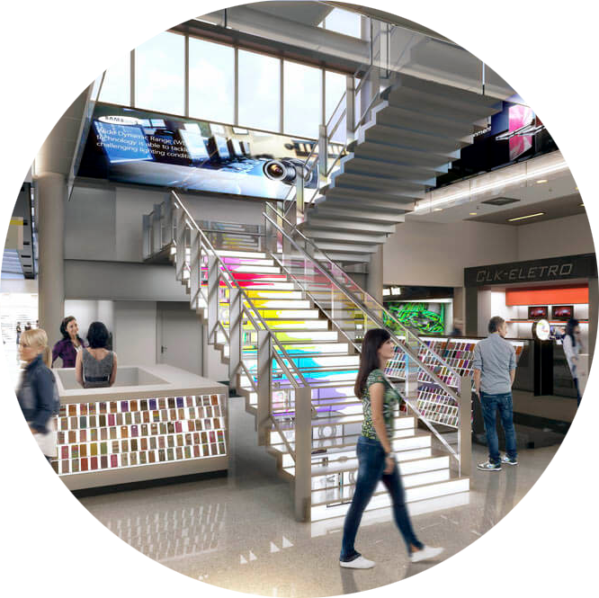




Comércio
Lojas e departamentos
Conveniências, mercearias e mercados
Posto de combustível
Abastecimentos, peças e mecânica.
Lojas de departamentos
Tecnologia e eletrônicos.
DESCONTOS E VOUCHERS EM TODA REDE
CONVENIADA.
Confecções e calçados
Ateliês e varejos.
Óticas e relojoarias
Diversos segmentos ópticos.
17º
DÉCIMA S.

Slide 21




Lazer
Academias e Nutrição
Descontos e voucher em academias e lojas de nutrição.
Viva despreocupado!
Cinema e Teatros
Sorteios, descontos e vouchers para ingressos dos mais variados.
Shows e Concertos
Acesso com custo reduzido em diversos shows e clubes.
Pacotes de Viajens
Pacotes de viajens com preço reduzido com parceiros e convêniados.
18º
DÉCIMA O.

Slide 22

R$10.0000
E NÃO PARA!
UM PRÊMIO DE
SORTEADO TODO MÊS
19º
DÉCIMA N.

Slide 23




20º
VIGÉSIMA
AQUI AS SOLUÇÕES NÃO PARAM NUNCA!
VOCÊ PODE AINDA PODE VENDER O PRÓPRIO NEGÓCIO, OU SEJA VOCÊ PODE CRIAR A SUA REDE MULTINÍVEL DE FRANQUIAS BALI ÓTICAS E FATURAR ATÉ A SEGUNDA GERAÇÃO DESTE NEGÓCIO.
VENDA AS FRANQUIAS HOME BASED

Slide 24
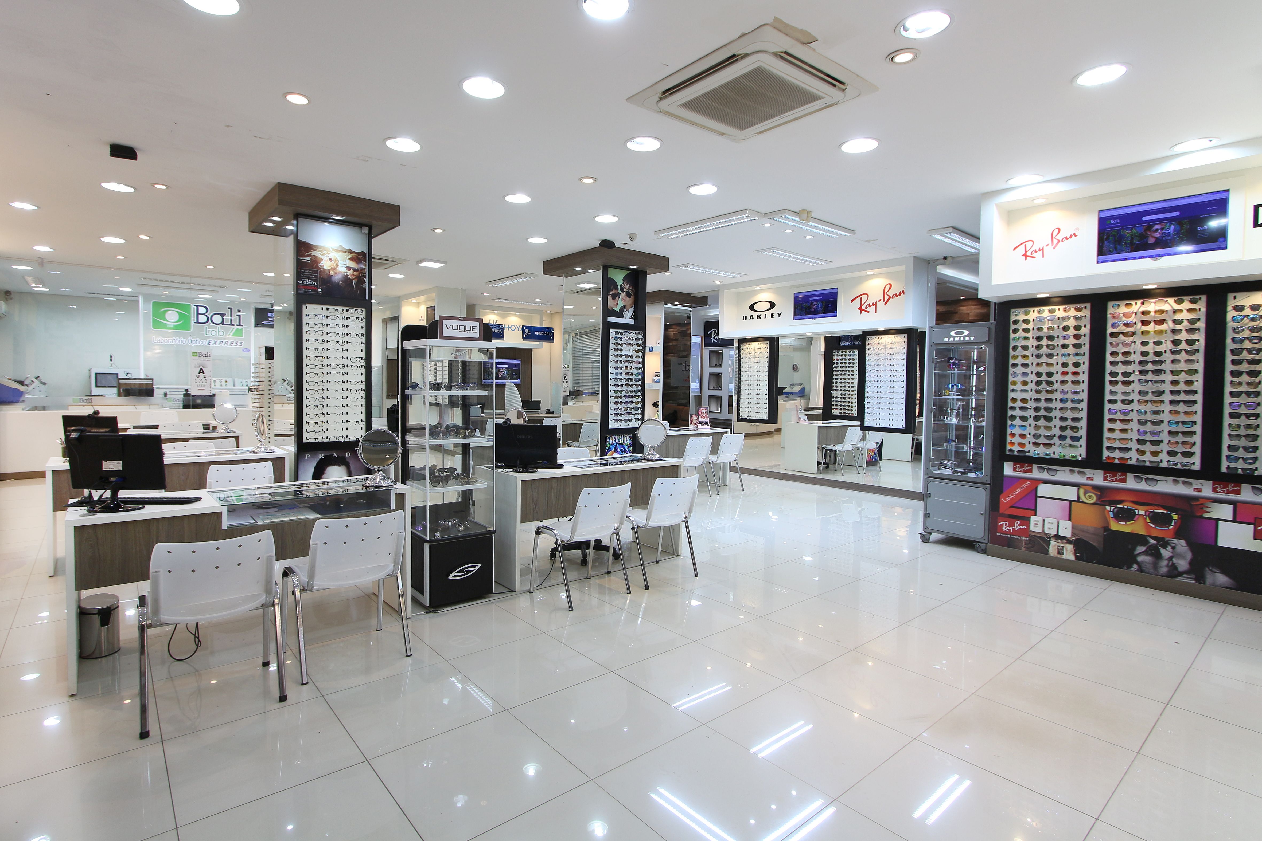




BÔNUS DE RANKING: Os 15 Franqueados com o maior volume em vendas pessoal no mês receberão um bônus extra!
21º
VIGÉSIMA P.
VEJA OS EXEMPLOS DE GANHO DE SUAS VENDAS
VENDAS DIRETAS
Com ganhos entre: 15% a 20 % de lucratividade.
VOCÊ
15% A 20%
VENDAS INDIRETAS
Bônus Unilevel – 2º nível:
1% a 3% de lucratividade.
1% A 3%
1% A 3%
BÔNUS EXPANSÃO
A cada novo franqueado iniciado através do seu link você tem 20% de lucratividade.
Bônus 20%

Slide 25



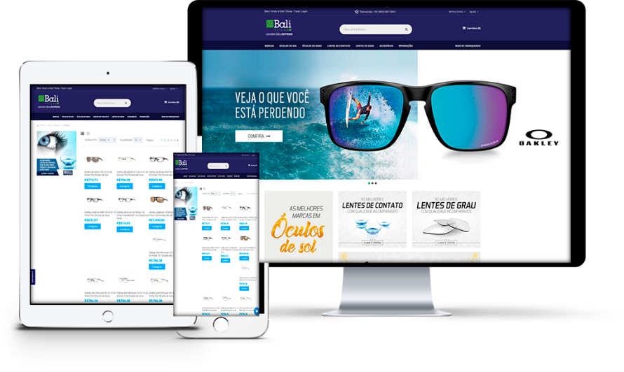
22º
VIGÉSIMA s.
E AINDA NÃO ACABOU
As empresas que compraram o espaço no guia terão um painel exclusivo para divulgação de sua marca e produtos em oferta. A cada inclusão de oferta, nosso sistema enviará mensagem para todos os usuários do cartão BALI Cred.
Toda pessoa que adquirir o cartão BALI Cred, recebe um guia comercial com todas as empresas parceiras credenciadas, e estas empresas podem comprar o espaço no guia.

Slide 26

AGORA
descubra COMO
VENDER tudo isso!
Primeiro é preciso saber que todos os nossos modelos de negócios consiste em diversas formas de trabalho e de ganhos, veja os exemplos abaixo:

Slide 27


Disponibilizaremos diversas ferramentas e recursos para divulgação do seu link pessoal de venda, como:
SE VOCÊ ESCOLHER VENDER SOMENTE VIA WEB
Email Marketing com ofertas semanais
Disparos de SMS com seu link
Envio de voucher’s
WhatsApp
Youtube
Facebook
Instagram
Linked In
Twiter

Slide 28


Um grande aliado de quem vende online! Nós também cuidaremos dele para você!
O E-MAIL MARKETING!

Slide 29



Mais de 2.400.000 (Dois Milhões e Quatrocentos Mil Pessoas por Mês)
*Propaganda intercalada para alcance de 80.000 visualizações diárias.
25º
VIGÉSIMA S.

Slide 30



MAIS DE 2.400.00 (DOIS MILHÕES E QUATROCENTOS MIL PESSOAS POR MÊS)
80.000 VISUALIZAÇÕES DIÁRIAS.

Slide 31
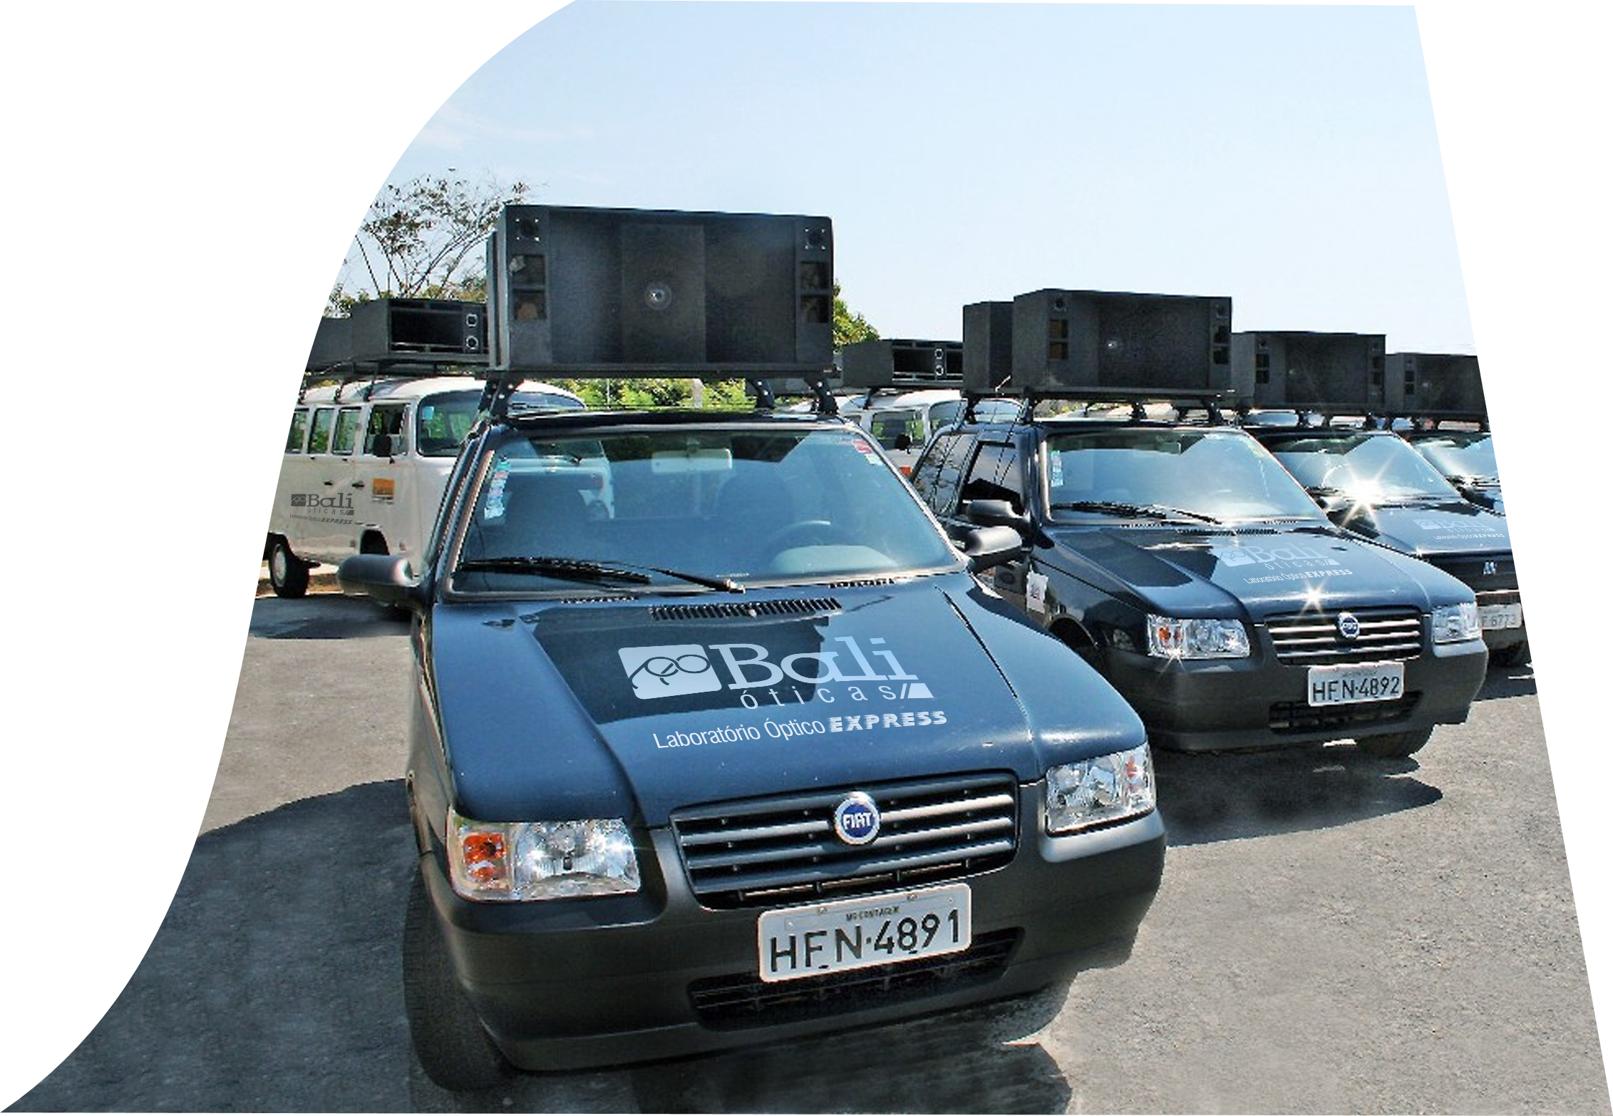


OUTBOUND MARKETING
Alcance médio de 20% da população total da cidade semanalmente.

Slide 32







PANFLETO LOJAS
PANFLETO CARTÃO
Mais de 100.000 (Cem Mil Pessoas por Mês)
*Envio de 3.300 panfletos dias para toda a rede credenciada.
Estes são alguns dos nossos modelos de ofertas e distribuição massiva.

Slide 33

POIS ENTENDA O ALCANCE DESTAS FERRAMENTAS
SBT TV
BAND TV
Com alcance médio de 110 milhões de pessoas.
Com alcance médio de 60 milhões de pessoas.
CUIDAREMOS DISTO TUDO PARA VOCÊ
REDE TV
GLOBO TV
Com alcance médio de 25 milhões de pessoas.
Com alcance médio mensal de 190 milhões pessoas.
TV RECORD
Com alcance médio de 90 milhões de pessoas.

Slide 34

A COMUNICAÇÃO EVOLUIU!
Google
Cerca de 4,25 Bilhões de usuários todos os dias.
WhatsApp
Facebook
Cerca de 1,8 Bilhões de usuários todos os dias.
Cerca de 2,6 Bilhões de usuários todos os dias.
NÓS COMUNICAMOS PARA VOCÊ!
Twitter
Instagram
Cerca de 1,5 Bilhões de usuários todos os dias.
Cerca de 1,1 Bilhões de usuários todos os dias.
“DE MILHÕES, PARA BILHÕES!”
Printerest
Cerca de 700 milhões de usuários todos os dias.

Slide 35

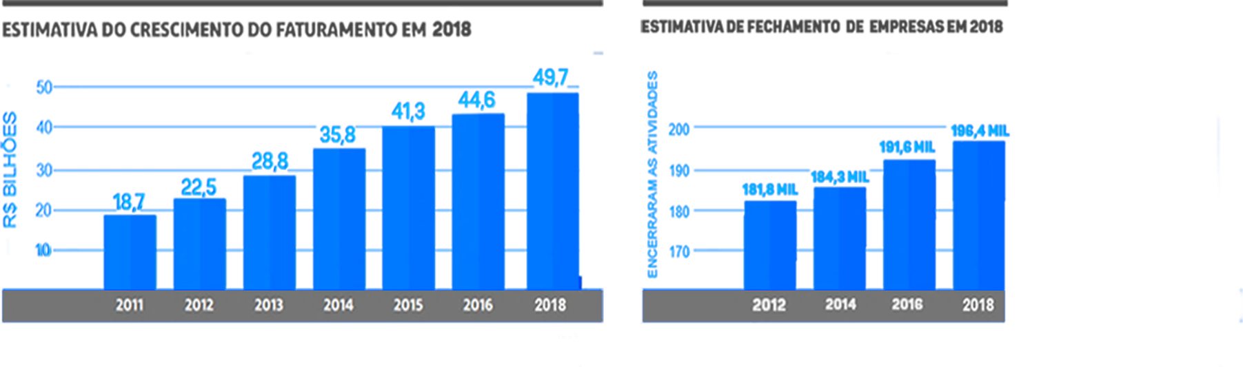


VEJA O QUE DIVERSOS ESTUDOS
MOSTRAM SOBRE OS E-COMMERCE’S
NÃO ESPERE MAIS PRA GANHAR DINHEIRO COM O MERCADO
QUE MAIS CRESCE NO MUNDO TODO, O E-COMMERCE!

Slide 36
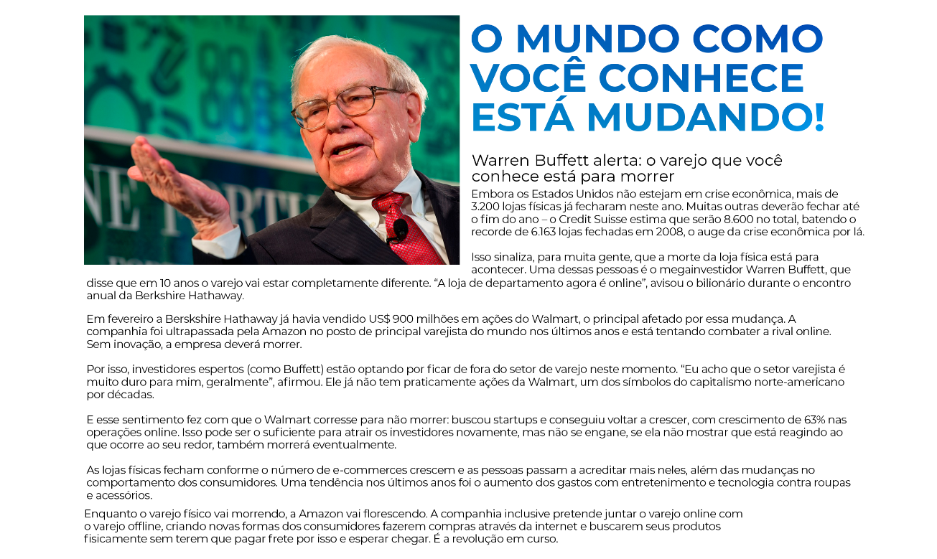

UM DOS HOMENS MAIS RICOS DO MUNDO!

Slide 37

Abordagem
Apresentação do Plano de Negócio
Técnicas de Vendas
Técnicas de Fechamento
Técnicas de Recrutamento e Seleção
Técnicas para Contratação e
Formação de Equipes
Técnicas de Gestão de Equipes
E PARA QUE TUDO ISSO SE REALIZE DENTRO DO MODELO DE NEGÓCIO ESCOLHIDO LHE DAREMOS TODO O TREINAMENTO NECESSÁRIO PARA CADA PASSO SEU!

Slide 38


TABELAS PARA
TESTES DE
ACUIDADE VISUAL
FICHAS PARA
TRIAGENS DE
ANAMNESE E
TESTE DE ACUIDADE
TORRE PARA
COLOCAÇÃO EM
SHOPPING E
HIPERMERCADOS
TAMBÉM TERÁ ACESSO A:
E ainda todo roteiro para reuniões e apresentação do negócio em condomínios, escolas e empresas.

Slide 39
ENTENDA COMO FAREMOS OS INVESTIMENTOS EM TODO SEU MARKETING
A cada 45 dias uma nova campanha completa!

Slide 40


VT de 15s , VT de 30s e VT de 60s
SPOT DE RÁDIO
15s e 30s
SPOT CARRO DE SOM 60s
LAYOUT COMPLETO DA CAMPANHA
CRIAREMOS PARA VOCÊ TODO O CONTEÚDO NECESSÁRIO PARA:
OUTDOOR
CAPA DE FACEBOOK
BANNER PARA REDES SOCIAIS
LAYOUT PARA PANFLETOS
SLOGAN CRIATIVO DA CAMPANHA

Slide 41


O FRANQUEADO COM PERFIL EMPREENDEDOR E DINÂMICO, PODERÁ NÃO SÓ VENDER O PRÓPRIO MODELO DE NEGÓCIO MAS TAMBÉM TERÁ A CHANCE DE SE TORNAR UM SÓCIO, TENDO ACESSO A AÇÕES DA EMPRESA DO MAIOR GRUPO DA AMÉRICA LATINA, BSV HOLDING S.A
PLANO DE CARREIRA FRANQUIAS BALI ÓTICAS
Grupo

Slide 42
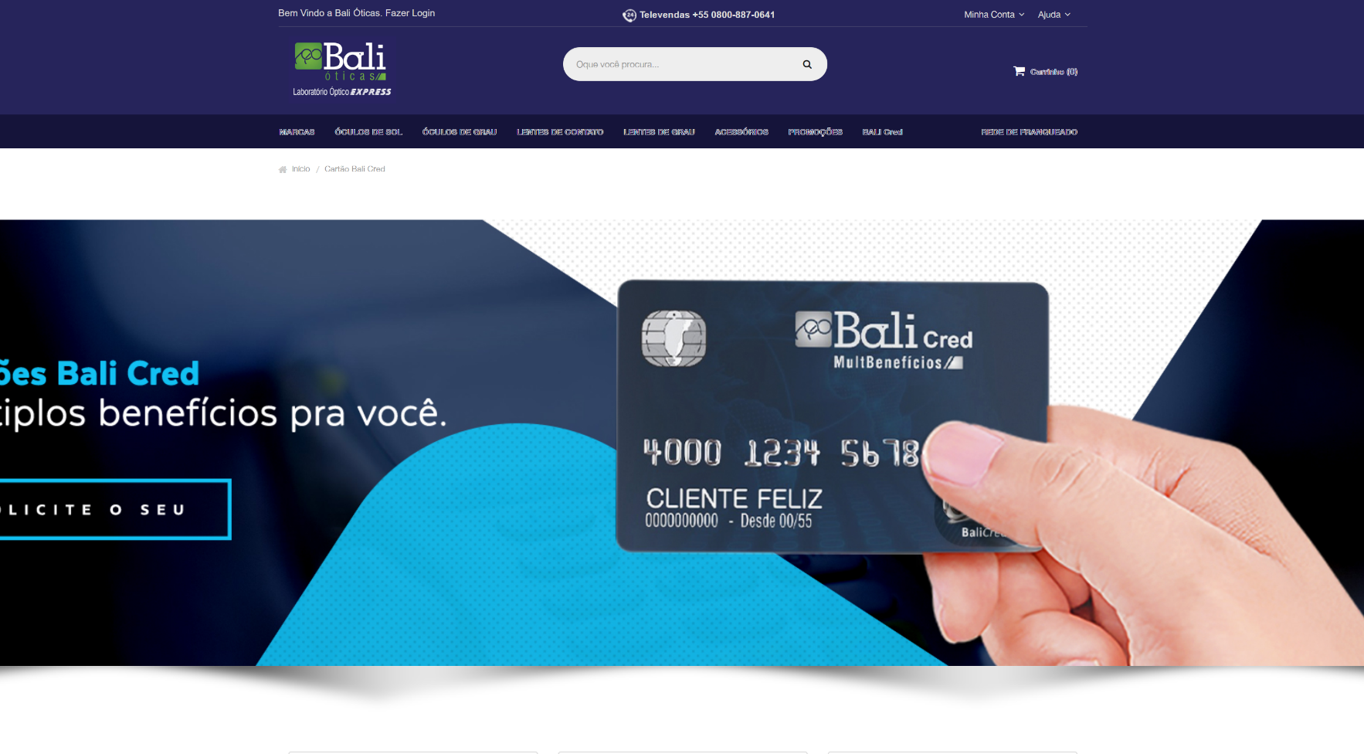
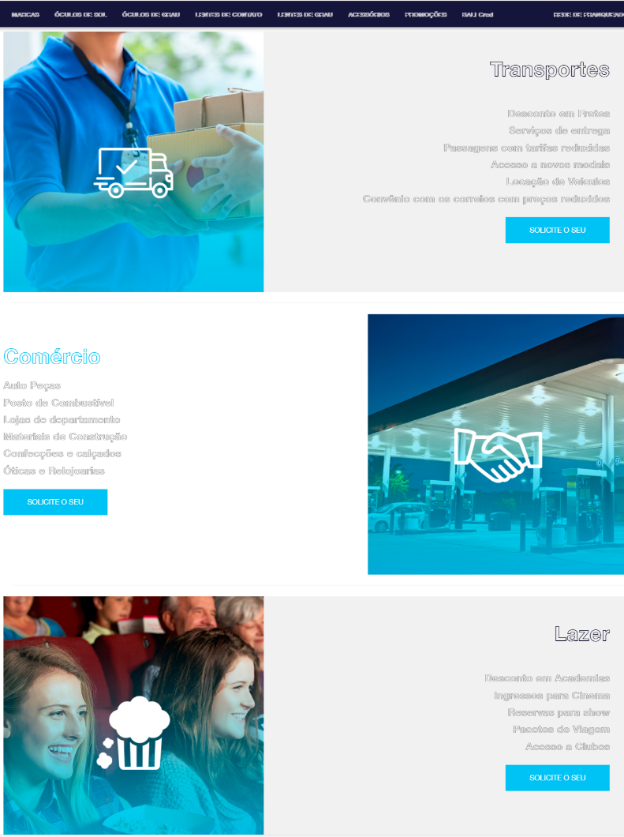

E TODO O SUPORTE ONLINE 24H
As vantagens não param! O suporte que você precisar,
quando precisar, 24 horas por dia e muito mais!

Slide 43




COMO FAZER PARTE?
Encontre um franqueado Bali óticas e cadastre-se através:
(66) 9 9997-1836
Sac 0800-887-0641
Contato@balioticas.com
www.balioticas.com

